Slide 1
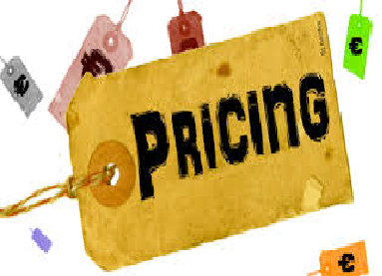

Slide 2
¿QUÉ ES PRICING?
Es el arte y la ciencia de comprender cuánto un cliente estaría dispuesto a pagar por un producto o servicio, intentando obtener el máximo margen de utilidad posible de éste.
Es el método con el que determinamos cuánto debe recibir un empresa por sus productos.
Fijar montos que sean atractivos para el cliente y que sean rentables para la empresa.

Slide 3

OBJETIVOS
Maximizar las ganancias

Slide 4

OBJETIVOS
Aumentar los volúmenes de Venta

Slide 5

OBJETIVOS
Consolidar un prestigio

Slide 6

OBJETIVOS
Neutralizar la guerra de precios

Slide 7
¿Cómo determinar una estrategia de pricing?
Lo más importante al momento de establecer una estrategia son los clientes.
Todo depende del tipo de mercado al que quieres llegar.
Establecer una estrategia de precios adecuado al mercado, los precios no deben de ser rígidos ya que el mercado es cambiante.
Antes de que se desarrolle un nuevo producto se debe elegir el mercado meta (las personas que lo van a consumir) y el posicionamiento del mismo.
La cantidad de productos que se vendan debe ser la adecuada para el tipo de empresa y el momento por el que pasa.
Las estrategias de pricing están encaminadas a controlar todos estos factores.

Slide 8
Estrategias de pricing
Estrategia de Pricing Neutral
Estrategia de Pricing de Penetración
Estrategia de Pricing Skimming
Estrategia de Pricing Psicológica
Estrategia de Pricing de Productos Económicos

Slide 9
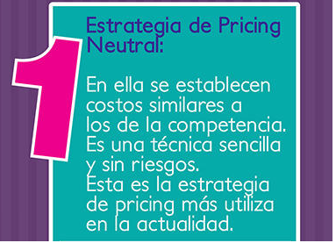

Slide 10
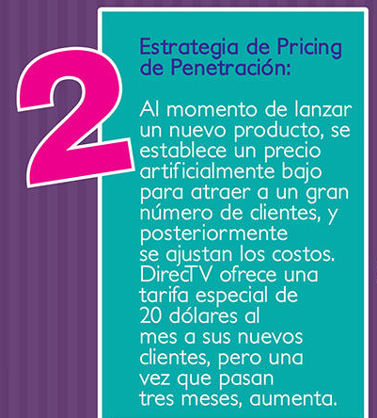

Slide 11
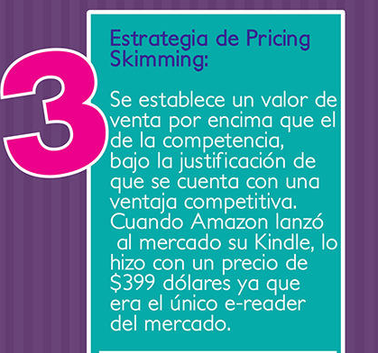

Slide 12
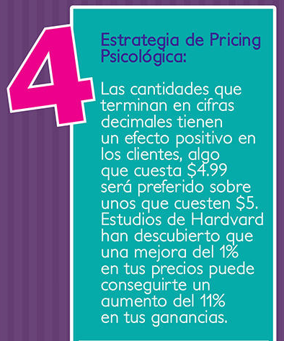

Slide 13
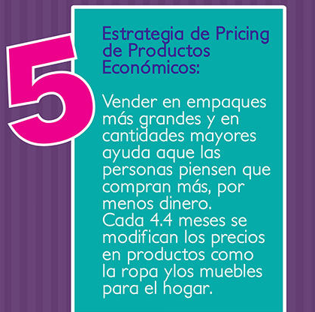

Slide 14
Método de fijación de precios por costos
Costo Plus
Cosiste en agregarle un Margen de Beneficio al Costo del Producto
Costo Total Q.100
Margen Bruto 40% Q. 40
Precio Q.140

Slide 15
Ejemplo
Situación de este mes:
Unidades que se esperan a vender: 100
Costo Variable Q.950
Costo Fijo Total Q.5,000
Margen Bruto Fijado 10%
Cálculo:
Costo Fijo Promedio Q. 50
Costo Variable Unitario Q. 950
Costo Total Unitario Q.1,000
Margen Bruto 10% Q. 100
Precio Q.1,100

Slide 16
Se venden más unidades
Situación de este mes:
Unidades que se vendieron: 125
Costo Variable Q.950
Costo Fijo Total Q.5,000
Margen Bruto Fijado 10%
Cálculo:
Costo Fijo Promedio Q. 40
Costo Variable Unitario Q. 950
Costo Total Unitario Q. 990
Margen Bruto 10% Q. 99
Precio Q.1,089

Slide 17
Se venden menos unidades
Situación de este mes:
Unidades que se vendieron: 65
Costo Variable Q.950
Costo Fijo Total Q.5,000
Margen Bruto Fijado 10%
Cálculo:
Costo Fijo Promedio Q. 77
Costo Variable Unitario Q. 950
Costo Total Unitario Q.1,027
Margen Bruto 10% Q. 103
Precio Q.1,130

Slide 18
COMPARACIÓN
VENTAJAS
dESVENTAJAS
Es muy simple y rápido de calcular
No toma en cuenta la competencia
No toma en cuenta las preferencias de los clientes
No se tiene control sobre la distribución de los costos fijos, por lo que existen errores

Slide 19
Otros métodos parecidos
Costo Plus sobre Costo Variable
Costo sobre el Margen de Ventas

